Slide 1
Pipeline de productos de datos

Slide 2
Procesos
Regularmente existen varios pasos de procesamiento para preparar los datos.
  Extraer los datos (desde una carpeta, el internet, una base de datos) e importarlos al hdfs.
  Validar los datos.
  Transformarlos a un formato más adecuado.
  Ejecutar agregaciones y generación de variables.
Y pasos para preparar el modelo
  Entrenar, validar y seleccionar modelos.
  Poner en producción el modelo seleccionado

Slide 3
Procesos
Además estos pasos se empiezan a ejecutar cuando:
  A un tiempo dado
    e.g. Cada medianoche
  Un evento ocurre
    e.g. Se agregó un nuevo archivo
Coordinar los pasos
  Un paso se sigue al otro, sólo si el anterior terminó exitosamente.
  Repetir el paso
Tomar acciones de gestión
  Mandar correos
  Tomar tiempos de ejecución

Slide 4
Orquestación
Al concepto de coordinación, gestión, programación se les conoce como orquestación.
La orquestación (como muchas cosas en ciencia de datos) se representa por un grafo dirigido acíclico (DAG).
  Los RDDs de Spark también son un DAG.
A un DAG se le conoce como workflow y a la administración de los worflows se le conoce como orquestación de workflows (también conocidos como pipelines).
En esta clase veremos a Luigi como orquestador.

Slide 5
¿Qué es un pipeline?
Se aplican una serie de transformaciones a los datos
Los pipelines definen una línea de herencia de los datos
  Data lineage
  siempre tenemos los datos crudos para reejecutar.
Es como armar legos
  Flexibilidad, Modularidad, Testability

Slide 6
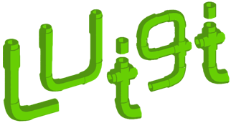

Slide 7
¿Luigi?
Orquestador de Spotify
Escrito en python.
  Cualquier cosa funcionará entonces: scikit, pyspark, etc.
Integrado con Hdfs.
Soporta out-of-the-box postgresql
Soporta Idempotencia
Soporta checkpointing

Slide 8
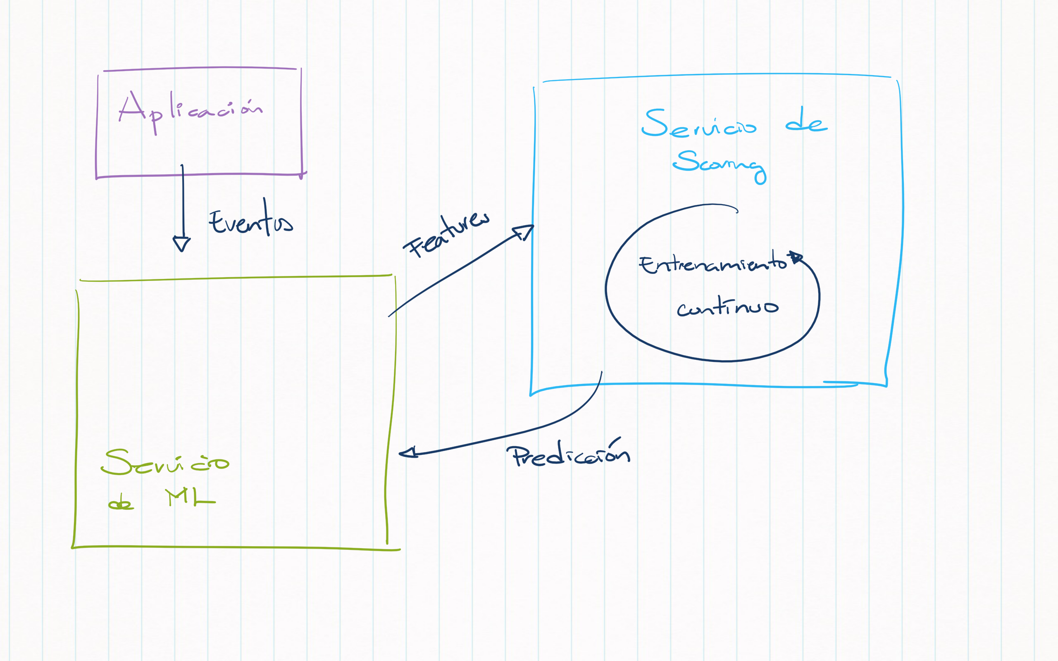
¿Cómo se ve un producto de datos?
(uno de muchos posible)

Slide 9
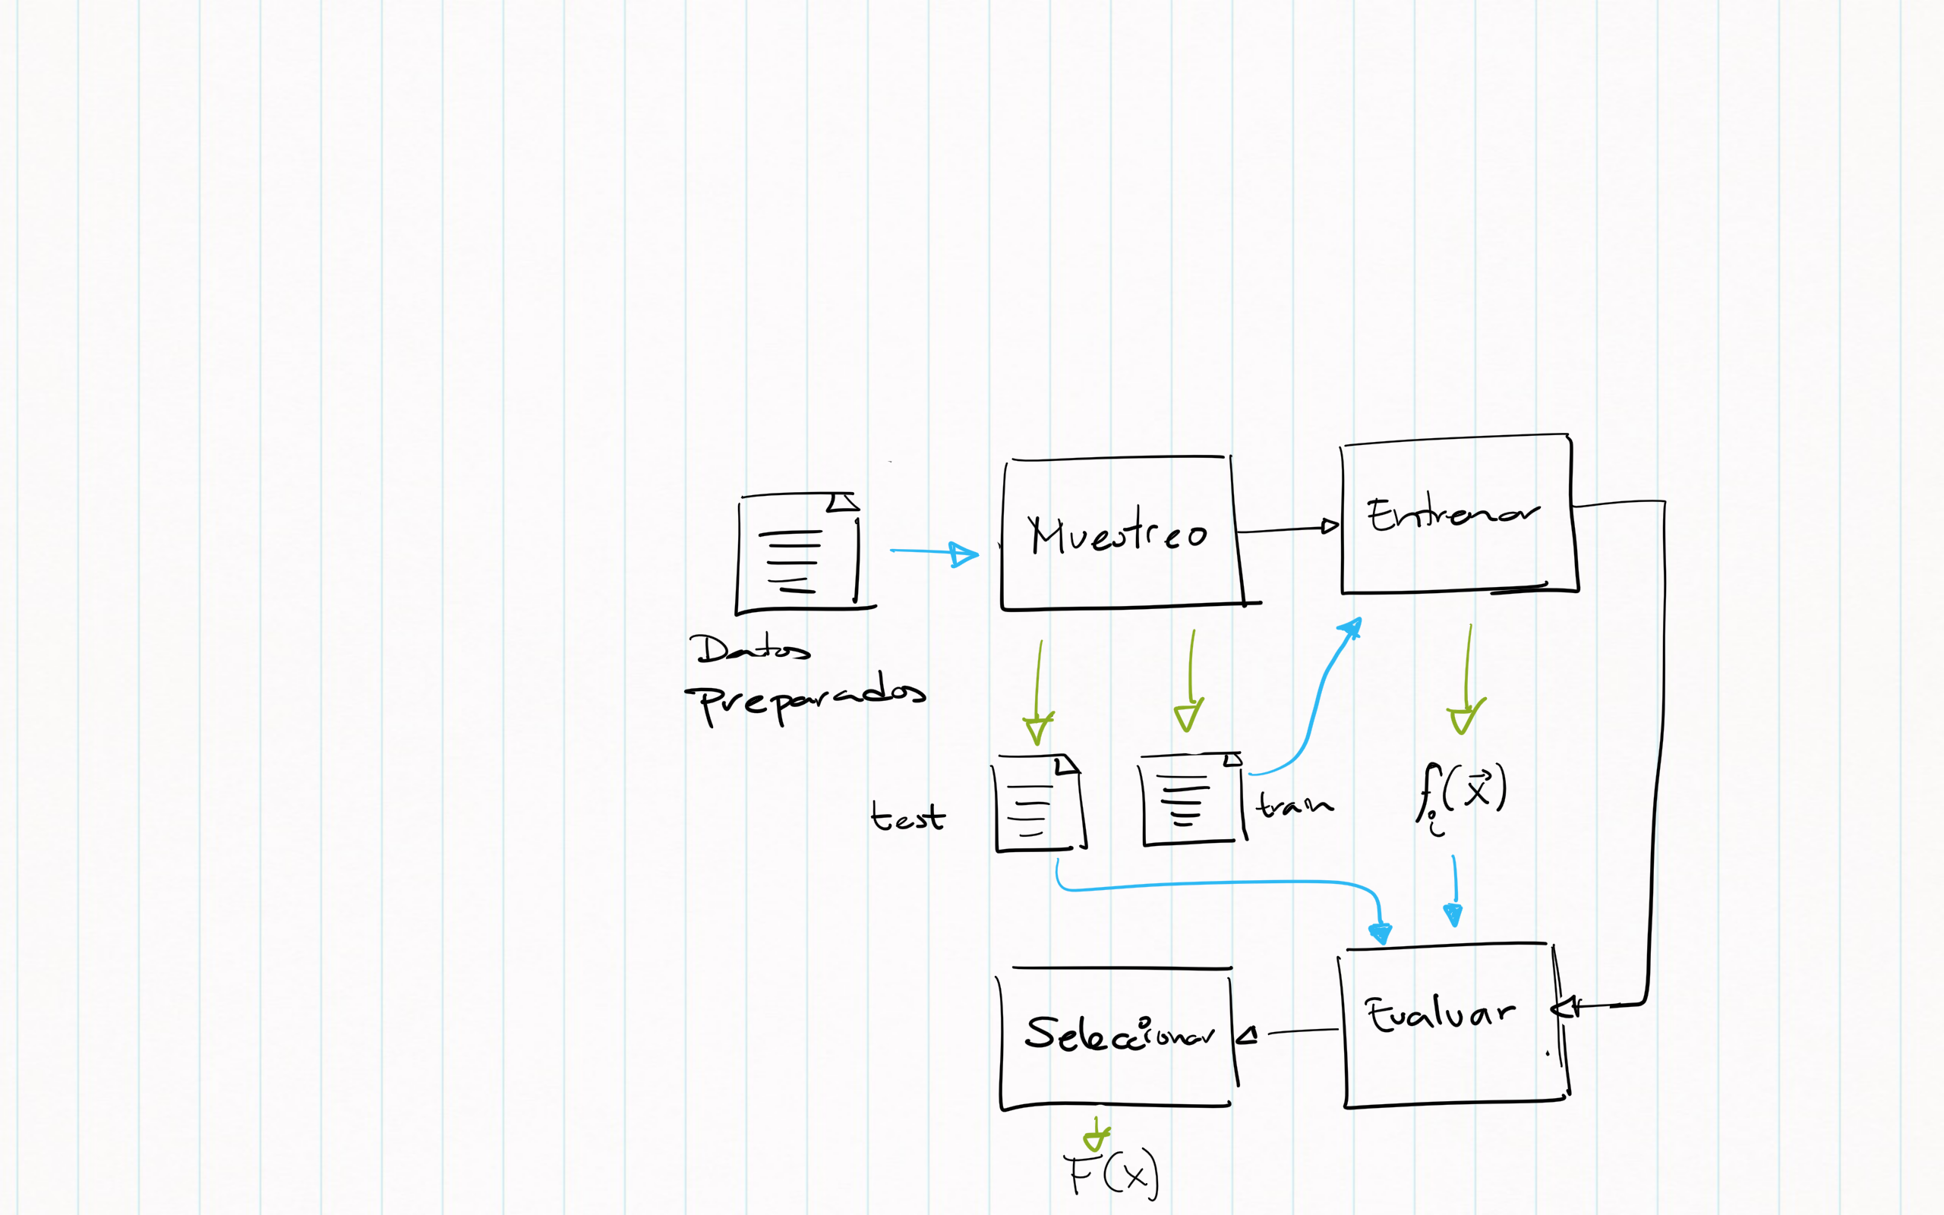
El proceso de modelar
(regularmente se hace a mano)

Slide 10
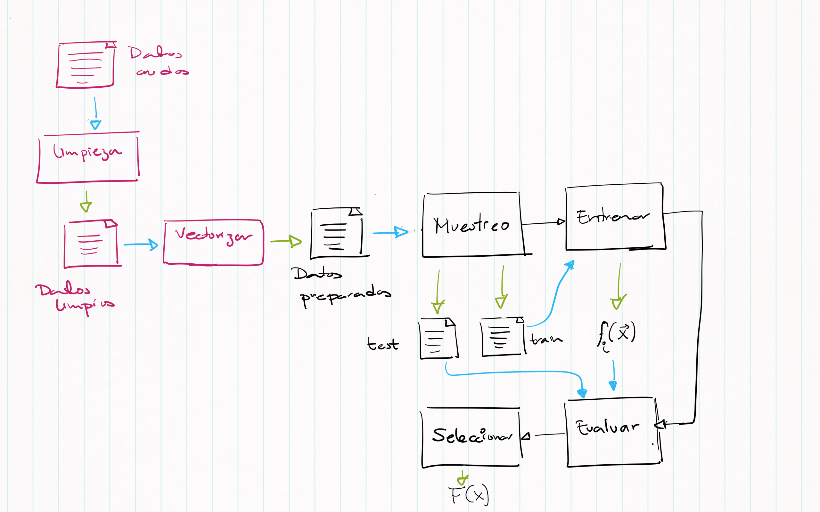
Lo que no queremos hacer…
(pero hay que hacer)

Slide 11
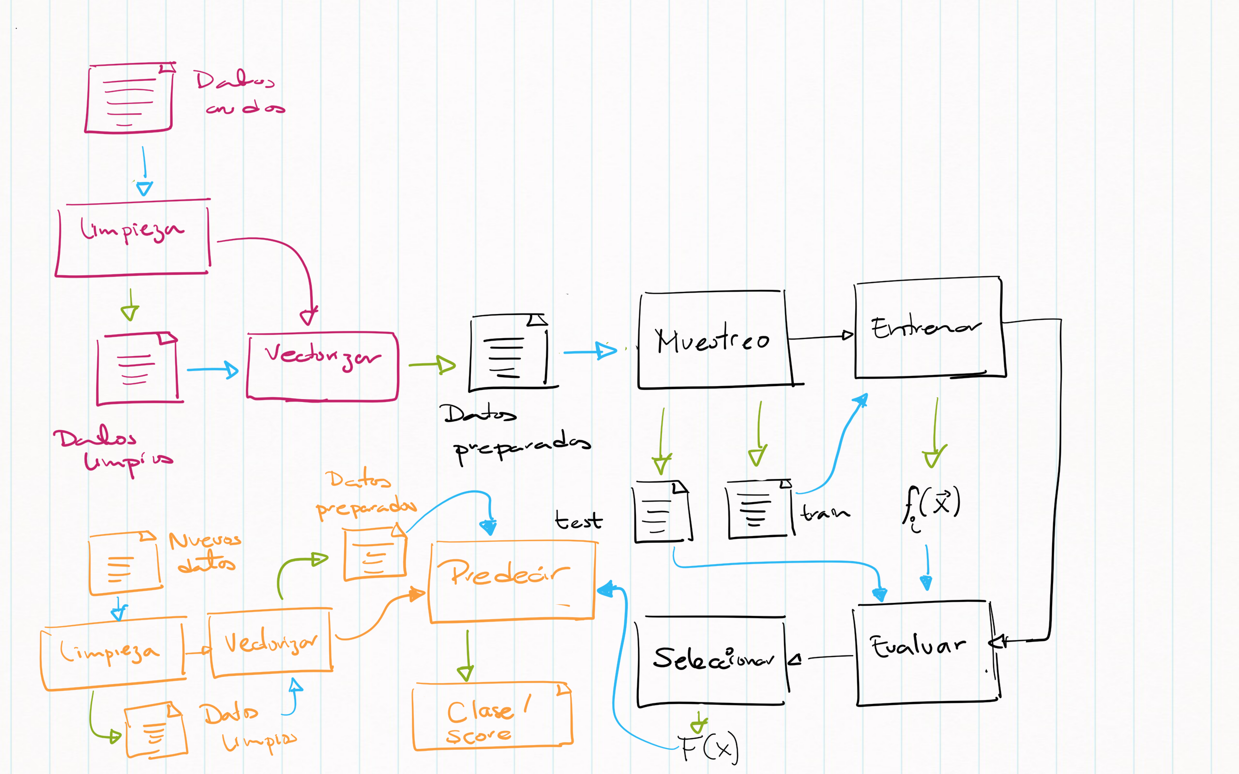
Lo que significa producto de datos

Slide 12
Demostración

